Slide 1
Муниципальный творческий конкурс в рамках природоохранной акции «Сохраним живую Ель!» 1 этап – отборочный (внутри МБ ДОУ «Детский сад комбинированного вида № 29» АГО)

Slide 2
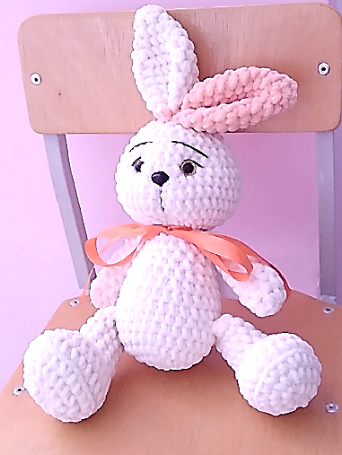
1 МЕСТО
Роганина Настя
с мамой Еленой Владимировной
группа № 9

Slide 3
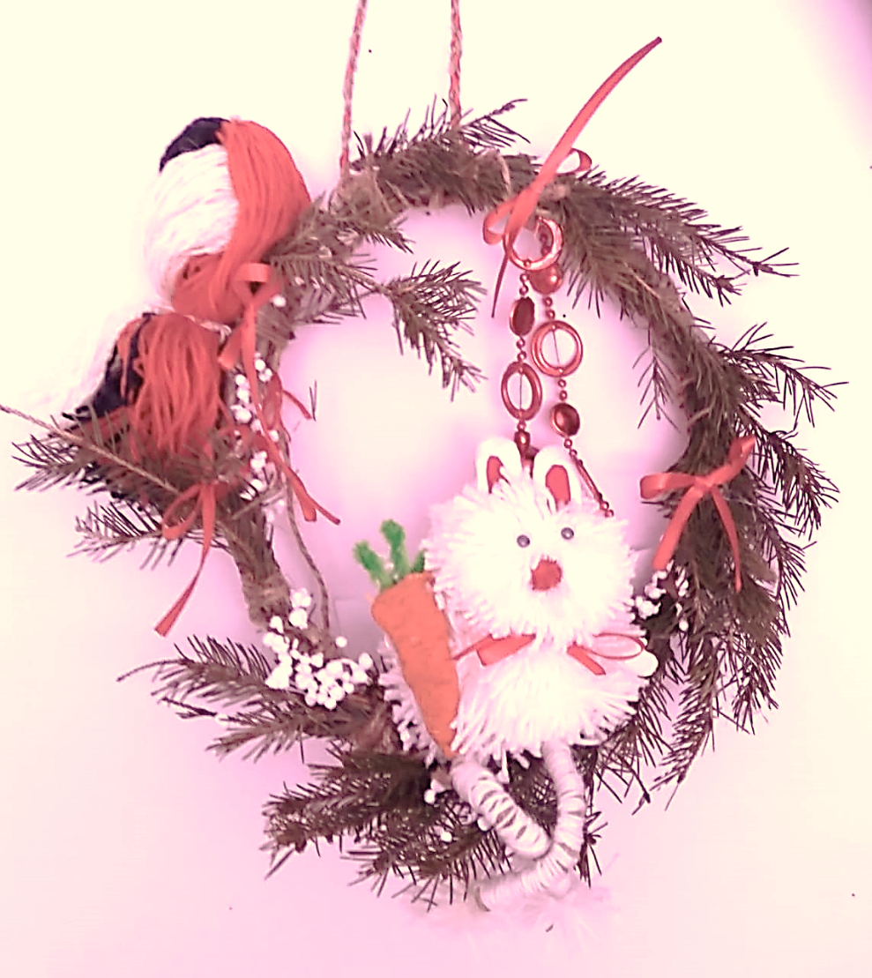
2 МЕСТО
Горохов Степан
с мамой Екатериной Валерьевной
группа № 11

Slide 4
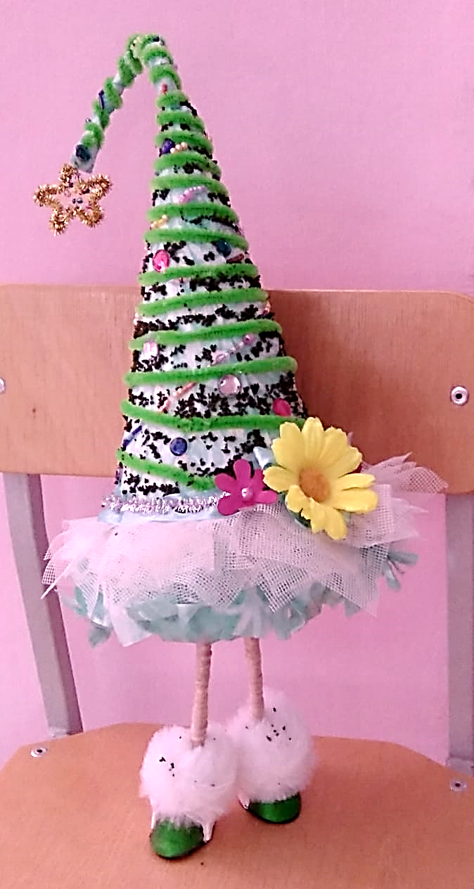
3
МЕСТО
Маркова Маргарита
с мамой Анастасией группа № 12

Slide 5
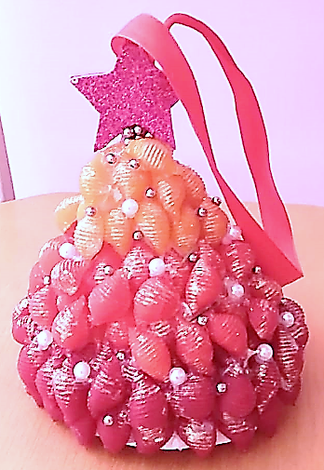
3
МЕСТО
Попова Арсения
с мамой Еленой Валентиновной группа № 6

Slide 6
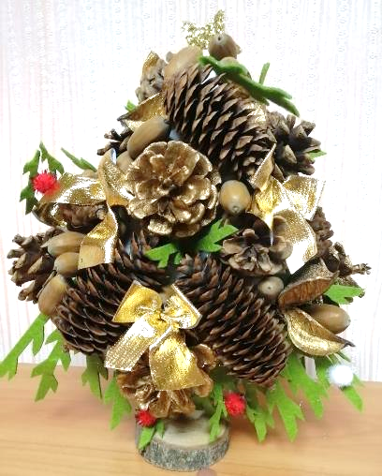
Васильев Матвей группа № 12

Slide 7
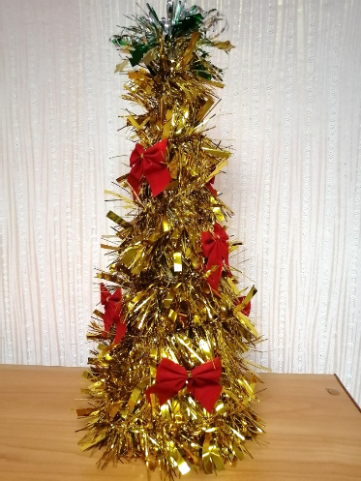
Воеводина Лера
группа № 10

Slide 8
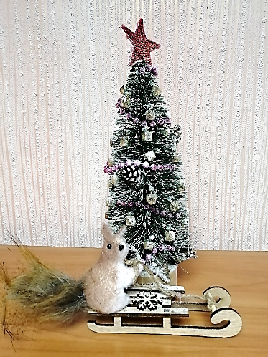
Анучкина Дарина группа № 12

Slide 9
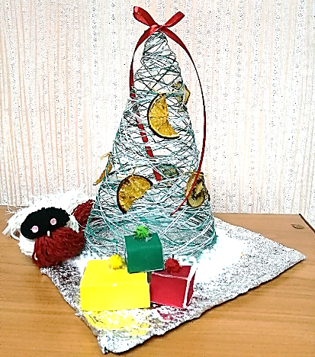
Горохова Алиса
группа № 10

Slide 10
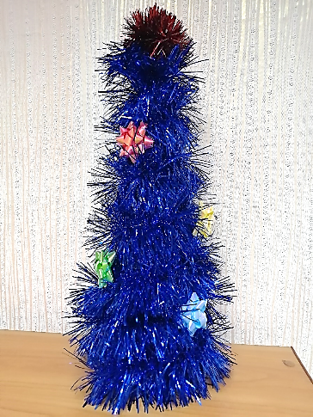
Воеводина Вика
группа № 3

Slide 11
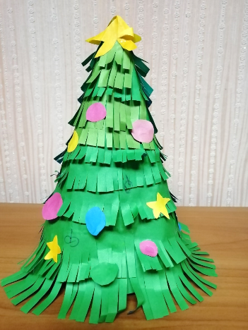
Сангинова Оиша
группа № 12

Slide 12
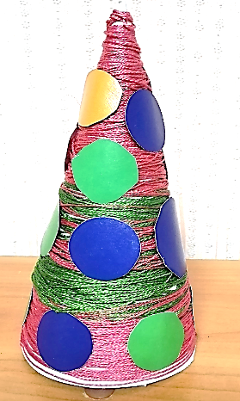
Олейник Вероника группа № 3

Slide 13
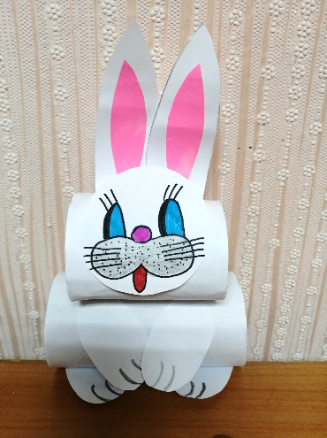
Воеводина Вика
группа № 3

Slide 14
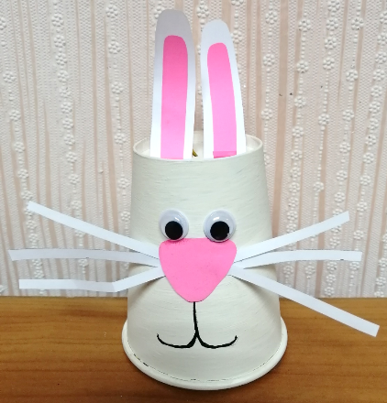
Воеводина Лера
группа № 10

Slide 15
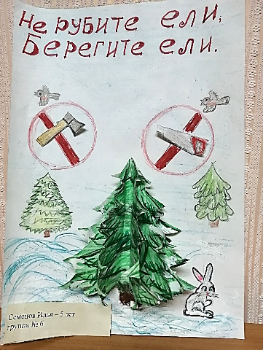
Семёнов Илья группа № 6

Slide 16
С наступающим НОВЫМ ГОДОМ!!!

